Slide 1
Árvores AVL Teoria e Implementação
Fernando Alves, Gabriela Coutinho
Iany Barcelos e Mateus Melo
Disciplina: Estrutura de Dados e Algoritmos
Prof.: Luiz André Portes Paes Leme

Slide 2
Definição
Árvore AVL - Criado pelos cientistas de computação soviéticos ADELSON-VELSKII E LANDIS (1962);
Árvore binária, onde para qualquer nó, a diferença entre as altura das subárvores da esquerda e da direita é no máximo |1|;
Todas as subárvores de uma árvore AVL são consequentemente AVLs também.
Notes:
Desde seu surgimento a internet teve como obetivo ser ferramenta de comunicação entre seus usuários, porém foi a apartir da década de 90 que ela alcançou sua popularização para usuários comuns também conhecido como o ‘bom da internet’.
A partir da 2° geração a web passa para sua fase de desesnvolvimeto de aplicativos baseados s em redes sociais e tecnologia da informação, onde
houve aumento no compartilhamento de informações e na interatividade entre os sujeitos, modificando a forma como os indivíduos se relacionam.
Nessa fase temos também o conceito da WEB 2.0 ().
Observando esse avanço das interações entre usuários e informações pressupoe -se que as informações divulgadas através das mididas sociais das empresas são capazes de influenciar as exepctativas dos investidores.

Slide 3
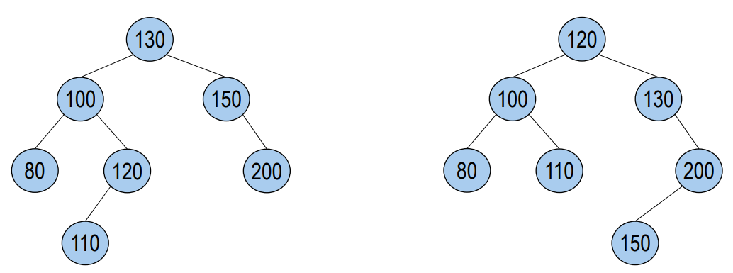
Exemplos de ABB que são AVL
Qual das ABB são AVL?
Notes:
Desde seu surgimento a internet teve como obetivo ser ferramenta de comunicação entre seus usuários, porém foi a apartir da década de 90 que ela alcançou sua popularização para usuários comuns também conhecido como o ‘bom da internet’.
A partir da 2° geração a web passa para sua fase de desesnvolvimeto de aplicativos baseados s em redes sociais e tecnologia da informação, onde
houve aumento no compartilhamento de informações e na interatividade entre os sujeitos, modificando a forma como os indivíduos se relacionam.
Nessa fase temos também o conceito da WEB 2.0 ().
Observando esse avanço das interações entre usuários e informações pressupoe -se que as informações divulgadas através das mididas sociais das empresas são capazes de influenciar as exepctativas dos investidores.

Slide 4
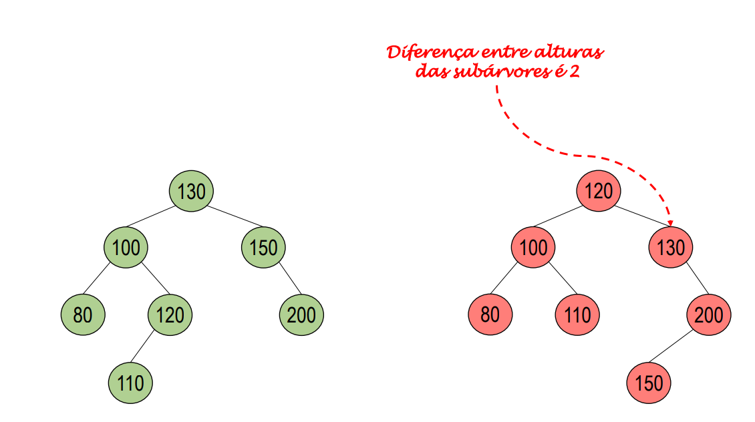
Exemplos de ABB que são AVL
É necessário calcular a diferença de altura das subárvores
Notes:
Desde seu surgimento a internet teve como obetivo ser ferramenta de comunicação entre seus usuários, porém foi a apartir da década de 90 que ela alcançou sua popularização para usuários comuns também conhecido como o ‘bom da internet’.
A partir da 2° geração a web passa para sua fase de desesnvolvimeto de aplicativos baseados s em redes sociais e tecnologia da informação, onde
houve aumento no compartilhamento de informações e na interatividade entre os sujeitos, modificando a forma como os indivíduos se relacionam.
Nessa fase temos também o conceito da WEB 2.0 ().
Observando esse avanço das interações entre usuários e informações pressupoe -se que as informações divulgadas através das mididas sociais das empresas são capazes de influenciar as exepctativas dos investidores.

Slide 5
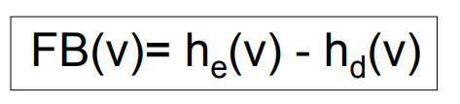
Balanceamento de um nó
Seja FB o fator de balanceamento, então temos:
He = altura da subárvore à esquerda;
Hd = altura da subárvore à direita;
Os nós são balanceados se e somente se FB(v) = 1, 0 ou -1.

Slide 6
Balanceamento de um nó
Se FB(v)
1: esquerda maior que direita;
0: ambas iguais
-1: direita maior que esquerda.

Slide 7
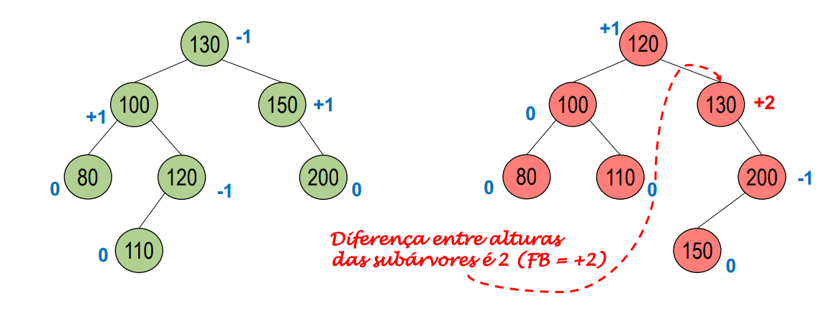
Fator de Balanceamento (FB)
Cálculo do Fator de Balanceamento para cada nó da árvore

Slide 8
Balanceamento de Árvores AVL por Rotação
Rotação Simples
Direita
Esquerda
Rotação Dupla
Direita (esquerda-direita)
Esquerda (direita-esquerda)

Slide 9
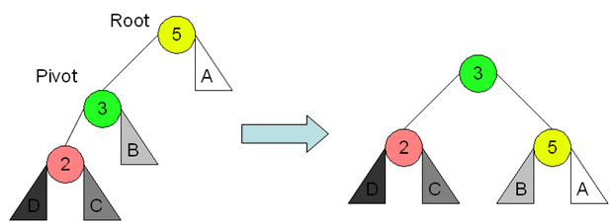
Rotação à direita simples
Nó com FB = -2 e filho com FB = -1 ou 0
Vetor Exemplo [5, 3, 2]

Slide 10
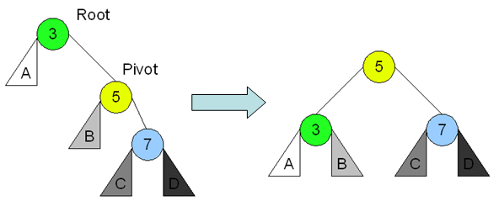
Rotação à esquerda simples
Nó com FB = +2 e filho com FB = +1 ou 0
Vetor Exemplo [3, 5, 7]

Slide 11
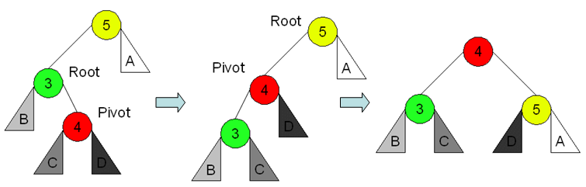
Rotação à direita dupla (esq-dir)
Nó com FB = -2 e filho com FB = +1: ­
rotação do nó com FB = +1 p/ esquerda,
e ­ rotação do nó com FB = -2 p/ direita
Vetor Exemplo [5, 3, 4]

Slide 12
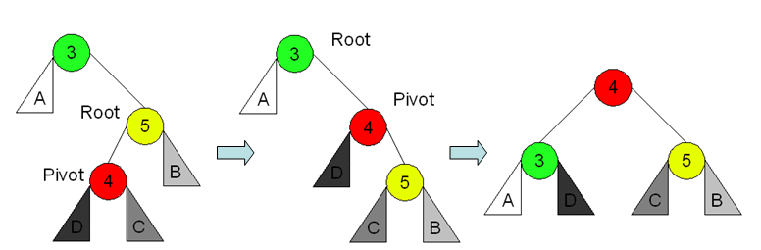
Rotação à esquerda dupla (dir-esq)
Nó com FB = +2 e filho com FB = -1: ­
rotação do nó com FB = -1 p/ direita,
e ­ rotação do nó com FB = +2 p/ esquerdo
Vetor Exemplo [3, 5, 4]

Slide 13
Implementação
Classes Java
AVL - https://github.com/mmelo19/avl-tree/blob/master/src/AVL.java
Node - https://github.com/mmelo19/avl-tree/blob/master/src/Node.java
Main - https://github.com/mmelo19/avl-tree/blob/master/src/Main.java

Slide 14
REFERÊNCIAS
Livros
J.L. Szwarcfiter e L. Markezon, Estrutura de Dados e seus Algoritmos, Editora LTC, 1994
T.H. Cormen, C.E. Leiserson e R. Rivert, Introduction to Algorithms, McGraw-Hill, 1991
Simulações
Árvore AVL - MotleyTech
Árvore AVL - Prof. David Galles - Computer Science/University of San Francisco

